Slide 1
ATENCIÓN PERCEPCIÓN
MEMORIA
www.demenciayalzheimer.es

Slide 2

1 2 3 4
¿Qué círculo es igual?

Slide 3

1 2 3 4
¿Qué círculo es igual?

Slide 4

1 2 3 4
¿Qué rectángulo es igual?

Slide 5
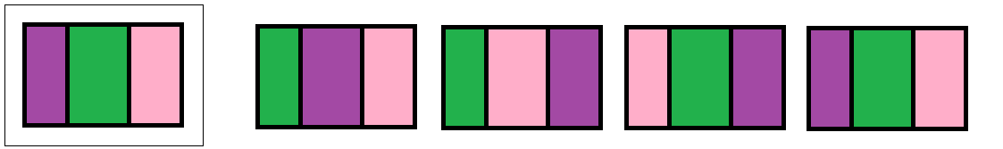
1 2 3 4
¿Qué rectángulo es igual?

Slide 6

1 2 3 4
¿Qué hexágono es igual?

Slide 7

1 2 3 4
¿Qué hexágono es igual?

Slide 8
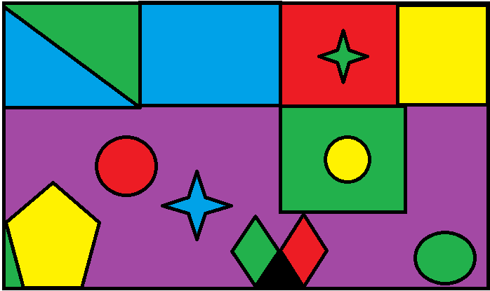
Contesta a las siguientes preguntas:
- ¿Cuántas figuras de color rojo hay? ¿Cuáles son?
- ¿Cuántas figuras de color azul hay? ¿Cuáles son?
- ¿Cuántas figuras de color amarillo hay? ¿Cuáles son?
- ¿Cuántas figuras de color verde hay? ¿Cuáles son?
- ¿Cuáles son los otros colores que aparecen?
- ¿podéis decir más nombres de colores?

Slide 9
COLOCA EL NÚMERO INDICADO
BAJO EL SÍMBOLO CORRESPONDIENTE:
ȸ = 1 | α = 2 | ß = 3 | ¤ = 4
Entregamos la siguiente hoja:

Slide 10
Hoja para rellenar
α ß ȸ ß α ß ȸ ß
¤ ß α ȸ ß ȸ ß ß
ß ¤ ȸ α ȸ ¤ α ¤

Slide 11
COLOCA EL NÚMERO INDICADO
BAJO EL SÍMBOLO CORRESPONDIENTE:
Ø = 5 | @ = 6 | # = 7 | ϕ = 8

Slide 12
Hoja para rellenar
@ # @ Ø ϕ # ϕ @
ϕ @ # Ø ϕ @ ϕ Ø
# @ ϕ # Ø @ Ø #

Slide 13
COLOCA EL NÚMERO INDICADO
BAJO EL SÍMBOLO CORRESPONDIENTE:
ȸ = 1 | α = 2 | ß = 3 | ¤ = 4
Ø = 5 | @ = 6 | # = 7 | ϕ = 8

Slide 14
Hoja para rellenar
α ß ȸ Ø α ß ȸ @
ϕ ¤ # α ϕ @ ß Ø
ß @ ȸ α Ø ¤ α #

Slide 15
Observa los siguientes símbolos, y responde a las siguientes preguntas

Slide 16
¿Recuerdas que símbolos eran?
Dibújalos
¿Qué colores tenia el primero?
¿Y el segundo? ¿Y el tercero?
Pinta cada uno como era

